Slide 1

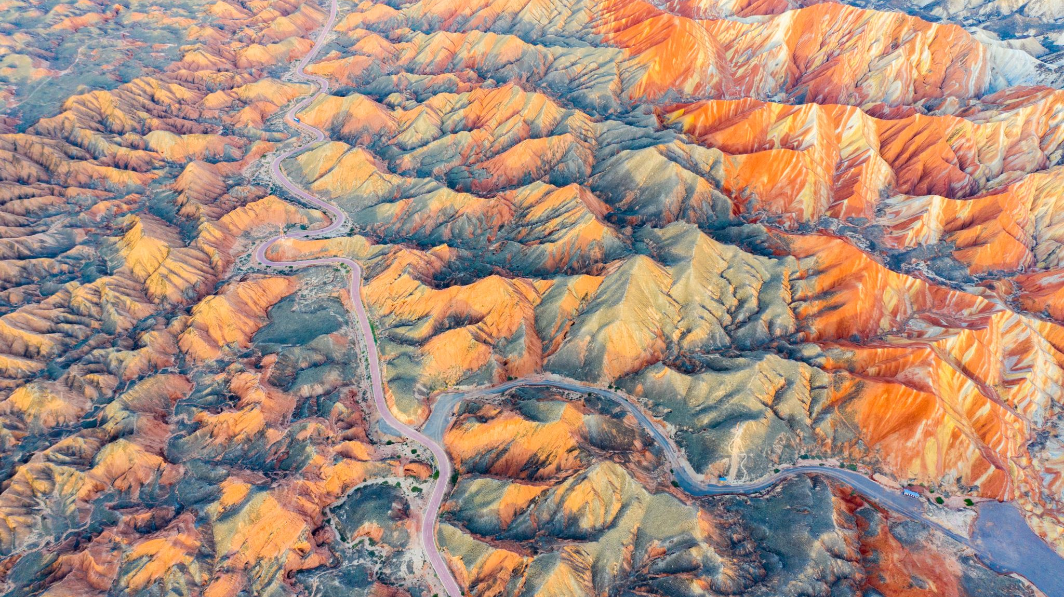
Anadolu Yarımadası’nda Skink, Heremites vittatus (Oliver, 1804)’un (Sauria: Scincidae) Eşeysel dimorfizmi ve coğrafi varyasyonu
Proje Sorumlusu : Mehmet Kürşat Şahin
Proje Ekibi:
Kaan Yılmaz - Mahsun Çağlar - Göktuğ Kaçıra - Gökhan Gündüz

Slide 2
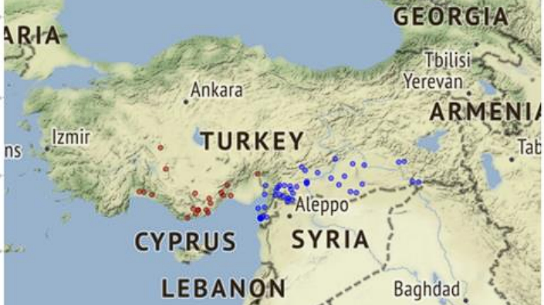

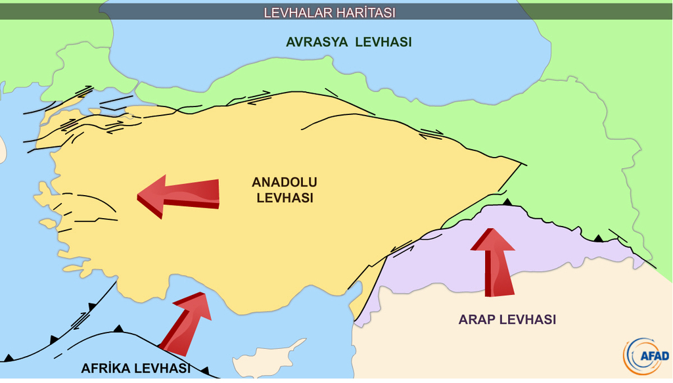
Coğrafi Bariyer
Cinsel Seçilim
Eşeysel Dimorfizm
Uyum Yeteneği

Slide 3
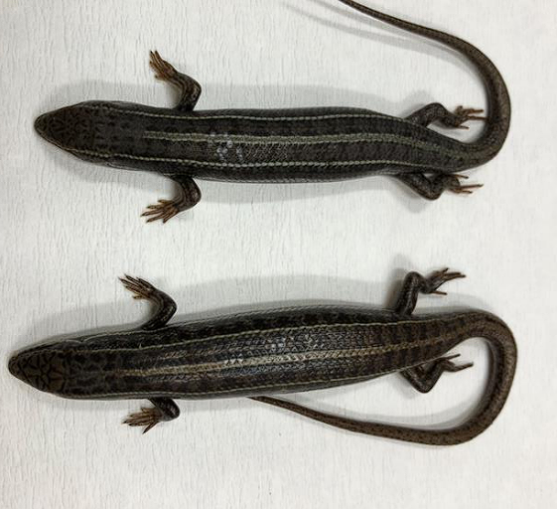
Heremites vittatus (Oliver, 1804) (Sauria: Scincidae)

Slide 4
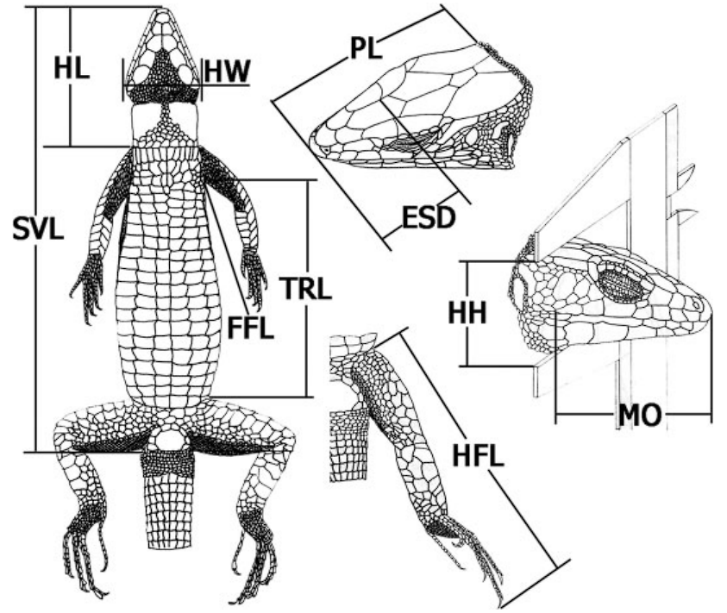
BİYOMETRİK ÖLÇÜMLER
SVL (Snout-vent length)
NED (Nostril-eye distance)
FIL (Fourth finger length)
IPW (Width of interparietal)
PW (Parietal width)

Slide 5


METODOLOJİ
1. Shapiro–Wilk test
2.Levene-Test
3. Anova-Test
3.1 Tukey-Test
4. Kruskal Wallis-Test
4.1 Wilcoxon-Test
5. PCA (Principle Component Analysis)

Slide 6
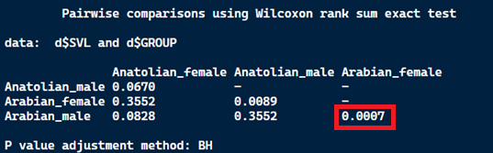
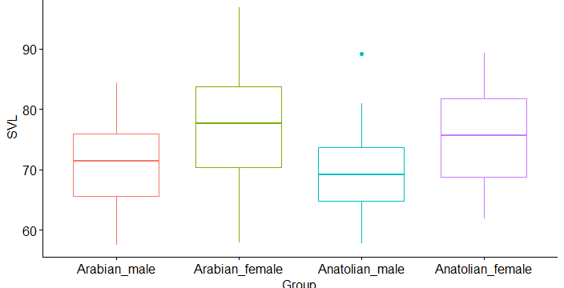
Burun-Kloak Uzunluğu

Slide 7
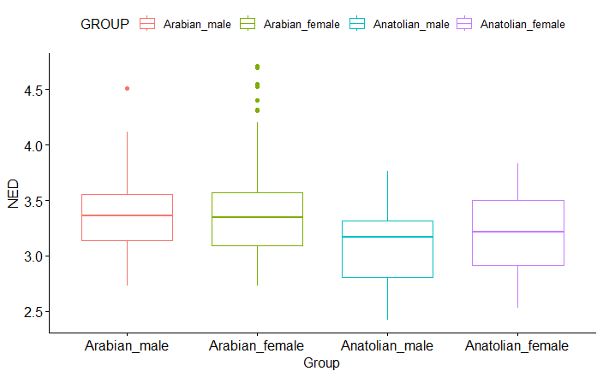
Burun-göz mesafesi

Slide 8
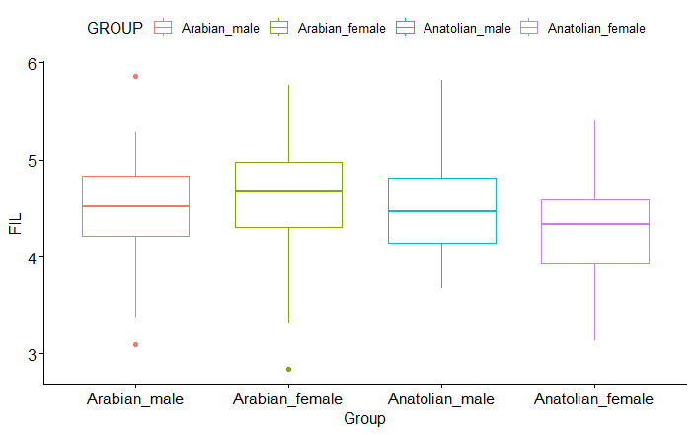
Dördüncü parmak uzunluğu

Slide 9
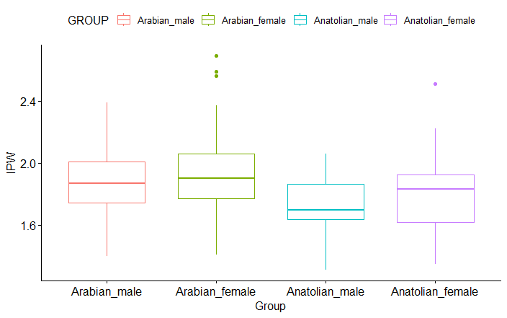
Interparietal Genişliği

Slide 10
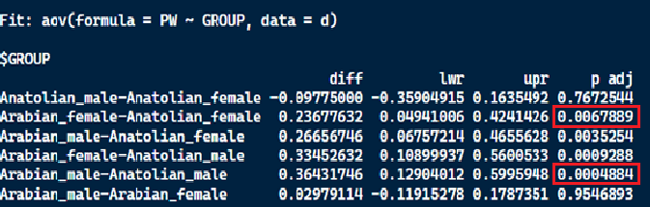
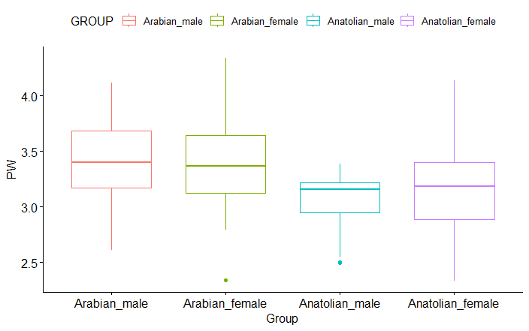
Parietal Genişliği

Slide 11
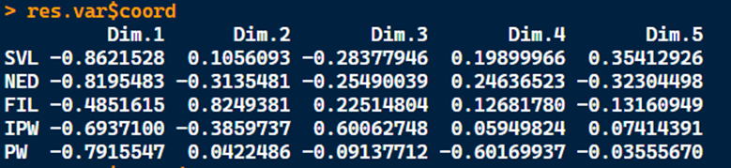
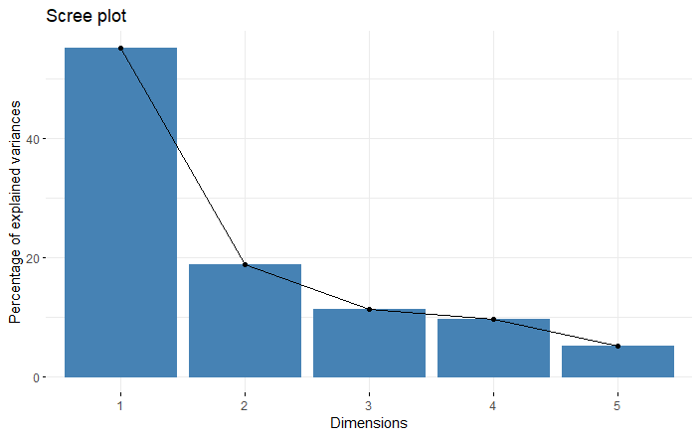
SVL
NED
FIL
IPW
PW

Slide 12
